Slide 1

Майстер-клас
Вчителя англійської мови Краматорської загальноосвітньої школи І-ІІІ ступенів № 24
Чудінової Олени Ігорівни

Slide 2

Тема самоосвіти
«Активізація пізнавальної
діяльності учнів на уроці англійської
мови»

Slide 3
Актуальність досвіду
Активізація пізнавальної діяльності учнів
1
Відповідає сучасним підходам організації процесів навчання;
1
1
Допомогає формуванню комплексу життевих
компетентностей;
2
3
Сприяє досягненню якісного нового рівня у вивченні іноземних мов;
4
Націлює на використання інноваційних технологій навчання

Slide 4

У ході роботи над методичною проблемою маю на меті:
2
Активізувати
пізнавальну
Формувати
діяльність школярів;
когнітивну
компетенцію учнів;
1
Прищеплювати
учням інтерес
3
до вивчення
іноземної
Розвивати
мови
самостійність
як засобу
у навчанні,
спілкування.
критичне
5
Задовольняти
мислення;
пізнавальні потреби
вихованців у
відповідності до їх
нахилів, запитів,
4
здібностей;

Slide 5
ФОРМИ РОБОТИ
Індивідуальна
Парна
Групова
Міжгрупова
Методи роботи:
Початкова
школа
Робота в парах, трійках, малих групах, мікрофон, броунівський рух, незакінчені речення, імітаційні ірги
Середня
школа
Ротаційні трійки, два-чотири-всі разом, коло ідей, мозковий штурм, аналіз ситуації, займи позицію, рольові ігри, дискусії
Старша
школа
Метод ПРЕС, акваріум, карусель, мозаїка, ділові ігри, ток-шоу, дебати, диспут

Slide 6


TOPIC

Slide 7
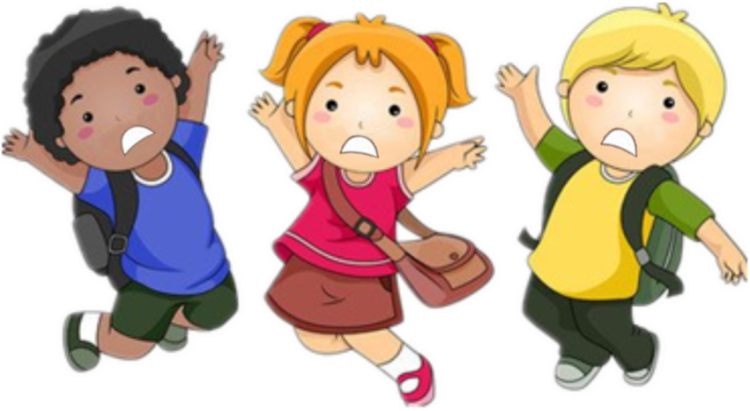
HELP!
HELP!
HELP!
Tom
Ann
Dan

Slide 8
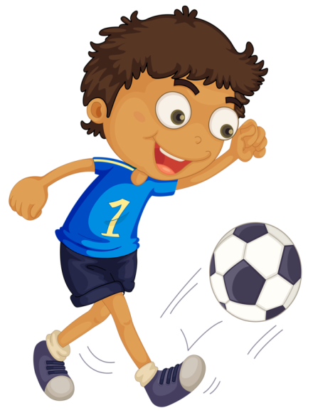

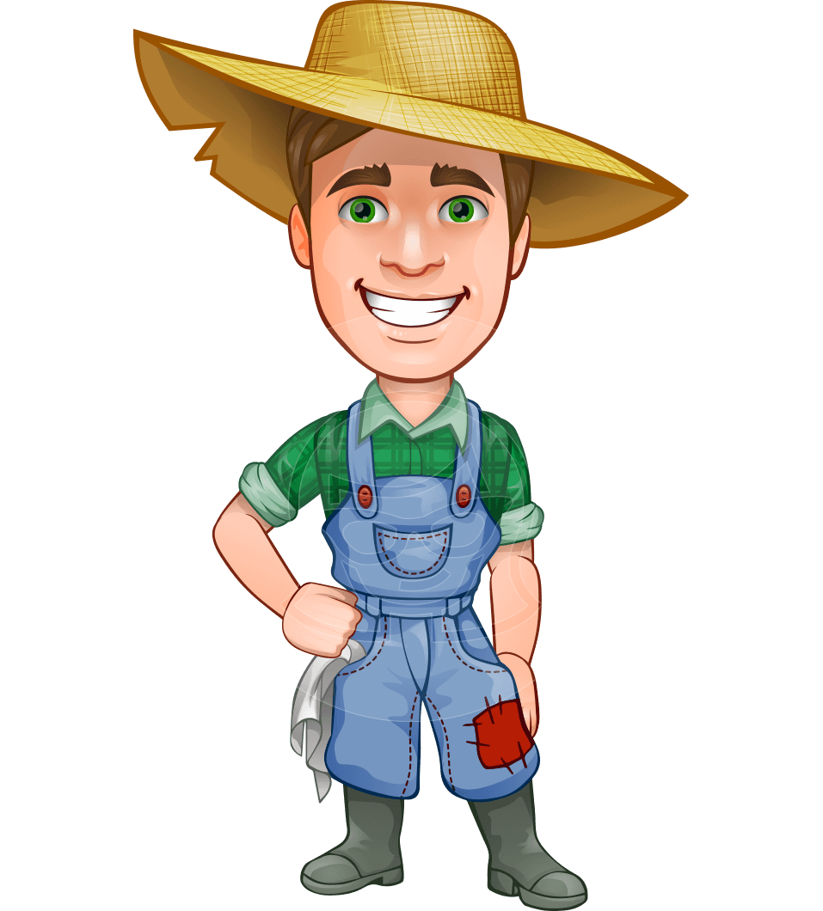

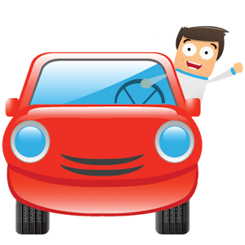
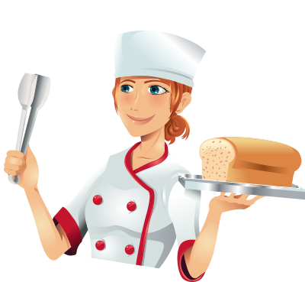

Look at the pictures and say
A doctor
A teacher
A farmer
A football player
A driver
A baker
A cook

Slide 9

Complete the sentences
A doctor A teacher A farmer A cook A driver A baker | teachers children grows vegetables cooks dinner looks after sick people makes bread drives a bus

Slide 10
Choose and
answer
Who makes bread?
Who gives homework
to children?
A doctor
A driver
A baker
A teacher
A farmer
A cook
Who helps sick people?
Who plays football?
A doctor
A driver
A baker
A farmer
A driver
A football player

Slide 11
Correct the sentences
A doctor drives a bus.
A farmer looks after sick people.
A baker looks after sheep, pigs and hens.
A driver makes bread.

Slide 12

Read and guess the jobs of children`s parents.
Tom’s father is very strong and handsome. He gets up very early. He feeds the animals. He works in the field every day. He grows vegetables.
Tom’s father is …
Ann’s mother is very kind. She gets up early. She comes to
work at 8 o clock. She works at school. She loves children.
Ann’s mother is …

Slide 13
Read and guess the jobs of children`s parents.
Dan’s father is strong and kind. He comes to work early. He
wears a white uniform. He helps sick people.
Dan’s father is …

Slide 14
Make up a story
about …
Tom’s father
Dan’s father
Is
Gets up
Feeds
Works
Grows
Is
Is
Comes to work
Wears
Helps
Is
Ann’s mother
Is
Gets up
Comes to work
Works
Loves
Is

Slide 15

Thank you!!
You saved us

Slide 16
Reflections
Now I know:
- about profession
Now I can:
talk about profession
listen about profession
write about profession

